Slide 1
Настройка Движения робота
By the Makers of EV3Lessons
By Arvind Seshan

Slide 2
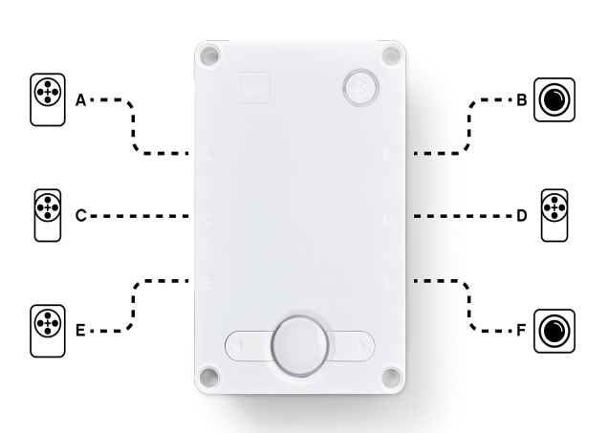

ЦЕЛЬ УРОКА
Узнаем, как настраивать движение робота.
Узнаем, как добавить строки в область программирования.

Slide 3
Почему необходимо настраивать наш код?
Все роботы отличаются.
Прежде чем Вы сможете программировать, чтобы двигаться или поворачивать, Вы должны сначала понять, как Вы настроили своего робота:
К каким портам подключены двигатели?
Какой тип колес мы используем?
Как быстро мы хотим двигаться?
Хотим ли остановиться немедленно в конце движения?
Эта информация должна быть в каждой программе, которую Вы пишете.

Slide 4
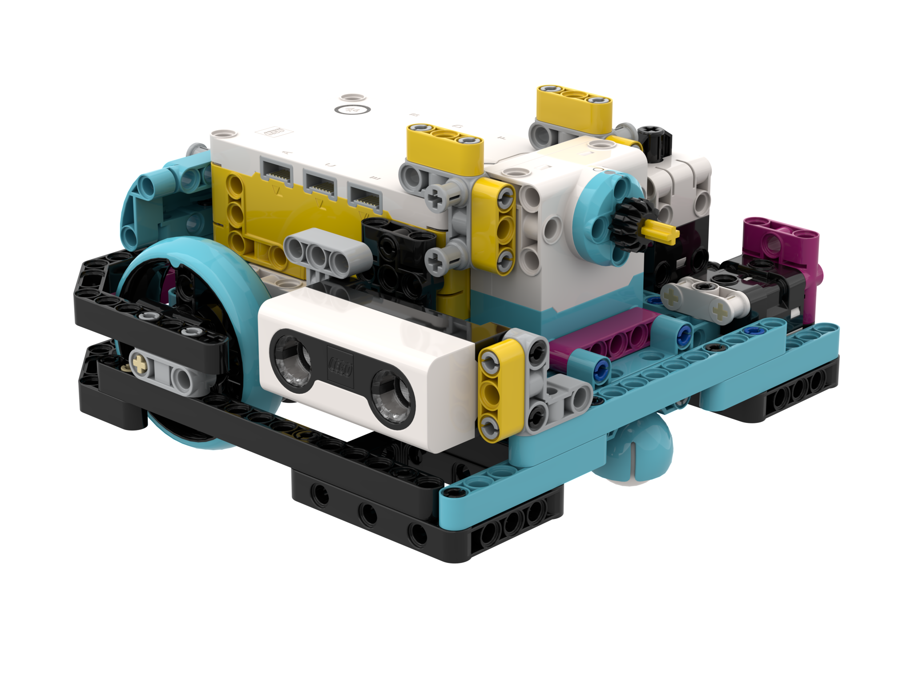
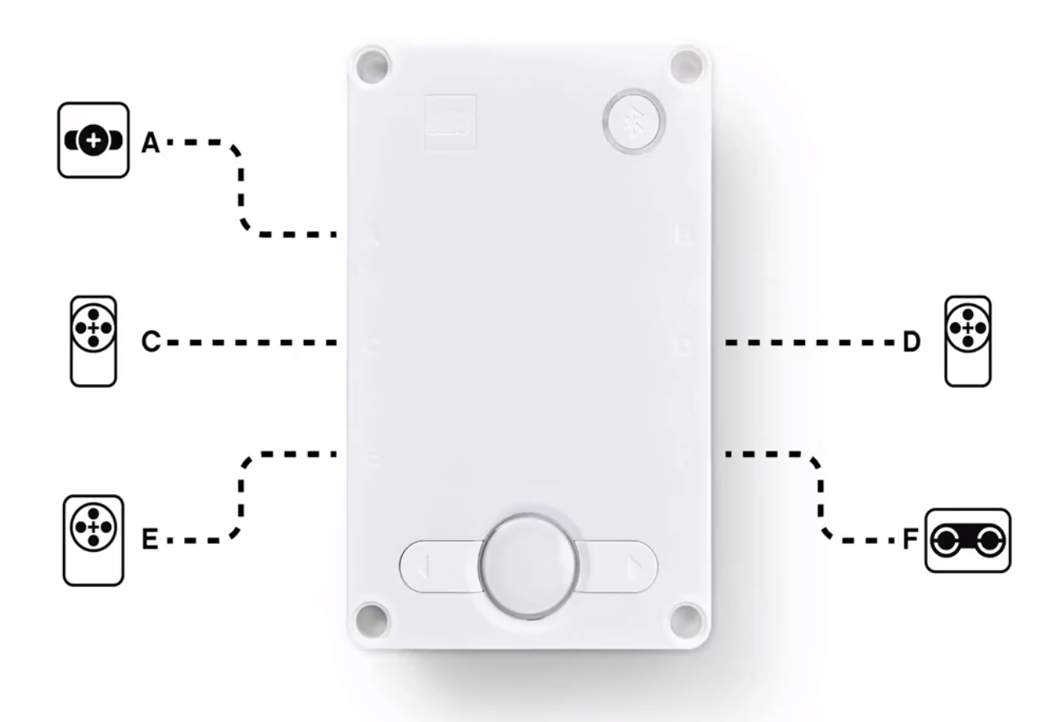
ЧТО подключено к портам?
Droid Bot IV
ППП
Настройки Droid Bot IV
ППП настройки по умолчанию
Drive Motor
Drive Motor
Drive Motor
Drive Motor

Slide 5
Настройка блоков движения
Перед использованием блоков движения необходимо сначала настроить робота.
Для этой цели есть четыре функции :
Эти функции могут быть найдены во вкладке Motor Pairs в базе знаний.
Лево
A
MotorPair(порт левого мотора, порт правого мотора)
Определяет, какие моторы связаны с левым и правым колесами (изменяем настройки для своего робота). У этой функции есть два исходных параметра – первый для левого колеса и второй для правого.
E
Право
set_motor_rotation(amount, unit='cm')
Задает соотношение вращения одного мотора к пройденному расстоянию.
set_default_speed(speed)
Задает скорость мотора по умолчанию.
set_stop_action(action)
Задает действие мотора, которое будет использоваться при остановке Приводной платформы (brake (торможение), hold position (удерживание) или coast (движение по инерции).

Slide 6
ИНИЦИАЛИЗАЦИЯ Motor Pair
Чтобы использовать MotorPair, требуется инициализировать 2 мотора.
motor_pair = MotorPair('A', 'E')
Имя MotorPair
Порт для левого мотора
Порт для правого мотора

Slide 7
Размер колес и настройки Движения
По умолчанию для блока движения перемещение на расстояние рассчитывается в сантиметрах.
Однако до этого, Вы должны указать программе на какое число сантиметров необходимо проехать.
Вы должны будете вычислить это расстояние, поскольку оно зависит от того какие колеса Вы используете. Следующие два слайда объясняют различные способы вычислить это расстояние.
Вы можете также использовать дюймы вместо сантиметров.
motor_pair.move(amount, unit='cm', steering=0, speed=None)
motor_pair.set_motor_rotation(amount, unit='cm')

Slide 8
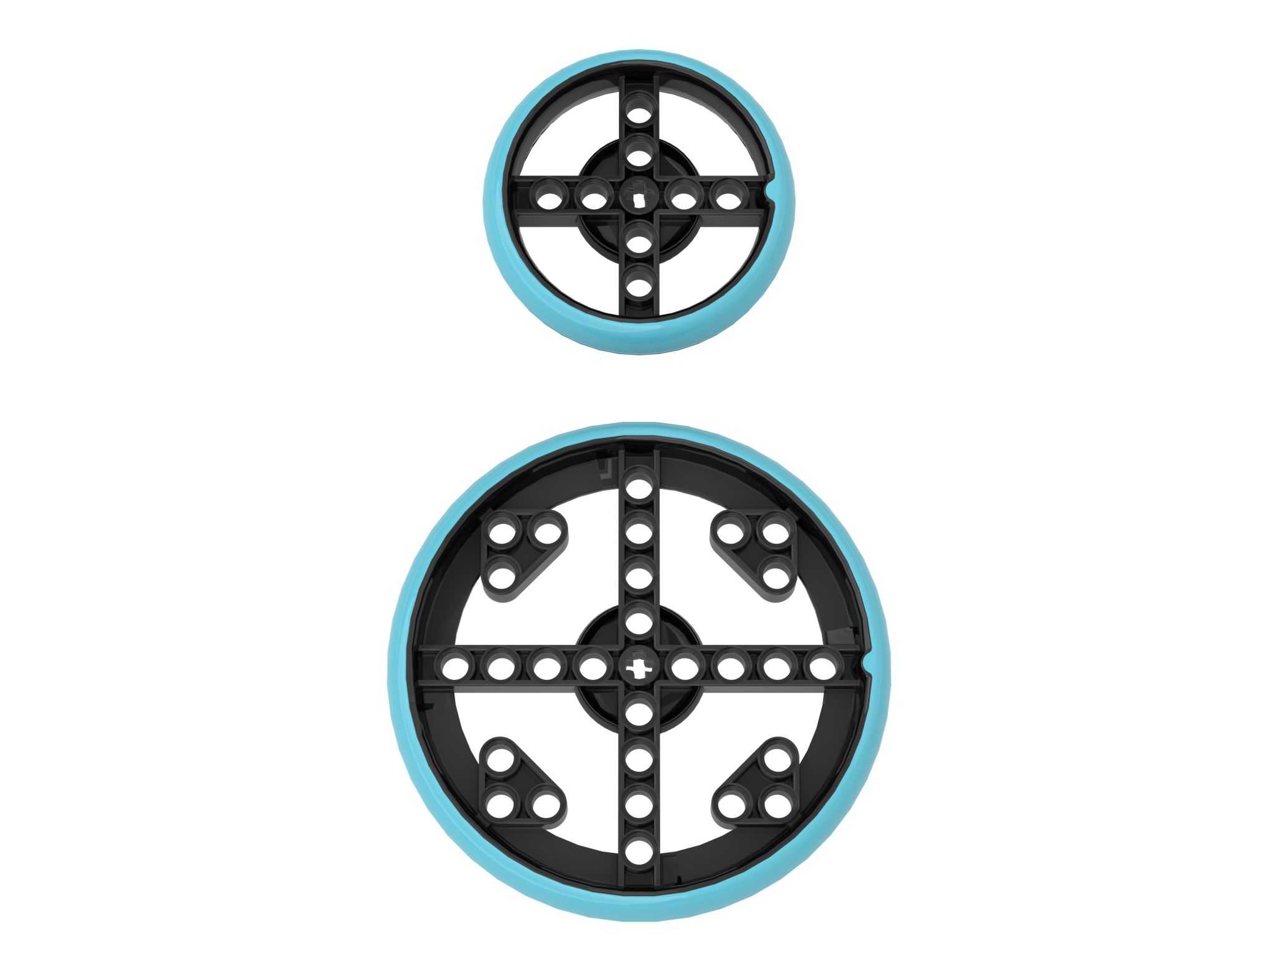
НА Сколько САНТИМЕТРОВ перемещается робот ЗА одно вращение? (Метод 1)
Найдите размер колеса в мм, это указано на Вашей шине, и разделитесь на 10, чтобы преобразовать в см.
Умножьте ответ в шаге 1 на π (3.14), чтобы вычислить окружность.
Используйте результат, чтобы установить поворот мотора.
В качестве примера расчета используем малые колеса SPIKE Prime (использованы в Droid Bot IV):
Малые колеса SPIKE Prime = диаметр 5.6 см
5.6 см × π = поворот за 17.5 см
В качестве примера используем большие колеса SPIKE Prime (использованы в ППП):
Большие колеса SPIKE Prime = диаметр 8.8 см
8.8 см × π = поворот за 27.6 см
motor_pair.set_motor_rotation(17.5, 'cm')
motor_pair.set_motor_rotation(27.6, 'cm')

Slide 9
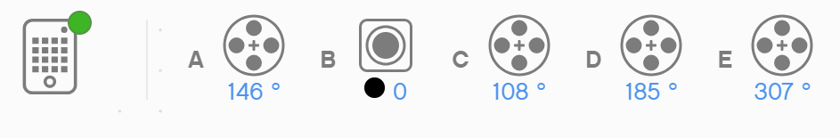
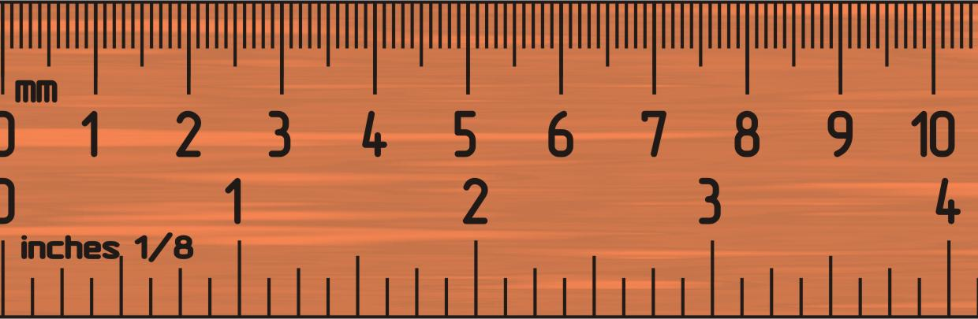
НА Сколько САНТИМЕТРОВ перемещается робот ЗА одно вращение? (Метод 2)
Используем панель управления, чтобы посмотреть значения датчиков:
Помещаем линейку перед колесом или роботом на значении 0 сантиметров.
Перемещаем робот вперед на 1 вращение колеса или 360 градусов.
Считаем количество сантиметров, которое проехал робот.
Используйте значение, чтобы настроить движение робота.
A
E

Slide 10
СПОСОБЫ ОСТАНОВКИ: brake vs. Hold vs. Coast
'brake'– моторы быстро остановятся с сохранением возможности свободного вращения.
'hold'– моторы будут активно удерживать своё текущее положение, их нельзя будет повернуть вручную.
'coast' – моторы будут медленно останавливаться, их можно будет повернуть вручную.
В основном мы будем использовать'hold' или 'brake' в большинстве наших программ.
set_stop_action(action)
1 motor_pair.set_stop_action('brake')
2 motor_pair.set_stop_action('hold')
3 motor_pair.set_stop_action('coast')

Slide 11
НАСТРОЙКА СКОРОСТИ ПО УМОЛЧАНИЮ
Если значение скорости не будет задано в функции движения, функция будет использовать скорость по умолчанию.
Например, код использует для движения скорость 30, потому что скорость не определена в функции и скорость 30 будет установлена как скорость по умолчанию.
motor_pair = MotorPair('A', 'E')
motor_pair.set_stop_action('hold')
motor_pair.set_motor_rotation(17.5, 'cm')
motor_pair.set_default_speed(30)
motor_pair.move(15, 'cm', steering=0)

Slide 12
Движение вместе
Для Droid Bot IV используются колеса малого размера. За одно вращение они перемещаются на 17.5 см. Поэтому значение скорости по умолчанию установлено больше.
Для ППП используются колеса большего размера. За одно вращение они перемещаются на 26.7 см. Значение скорости по умолчанию установлено меньше для дополнительного контроля.
Droid Bot IV
motor_pair = MotorPair('A', 'E')
motor_pair.set_stop_action('hold')
motor_pair.set_motor_rotation(17.5, 'cm')
motor_pair.set_default_speed(50)
ППП
motor_pair = MotorPair('A', 'E')
motor_pair.set_stop_action('hold')
motor_pair.set_motor_rotation(27.6, 'cm')
motor_pair.set_default_speed(25)

Slide 13
CREDITS
This lesson was created by Arvind Seshan for SPIKE Prime Lessons
More lessons are available at www.primelessons.org
This work is licensed under a Creative Commons Attribution-NonCommercial-ShareAlike 4.0 International License.

